Slide 1


Slide 2
2.1 计算机系统互联

Slide 3
2.1 计算机系统互联
1、网络协议：
TCP/IP协议、FTP协议、HTTP、SMTP…
2、IP地址、子网掩码、默认网关、DNS服务器
3、域名

Slide 4
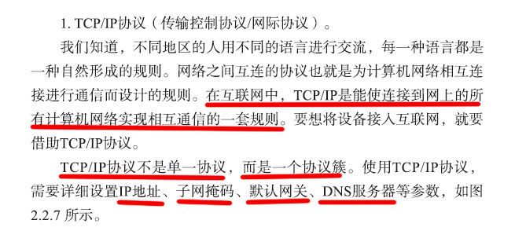
网络协议
一：TCP/IP 协议 （p33）

Slide 5
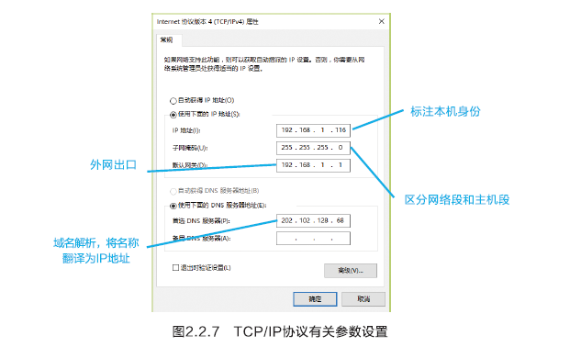
TCP/IP 协议
设置面板：

Slide 6
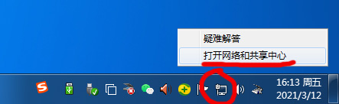

设置步骤：
右击任务栏网络图标（左图） – 选 打开网络和共享中心
或
右击桌面的网络图标（右图） – 选 属性

Slide 7
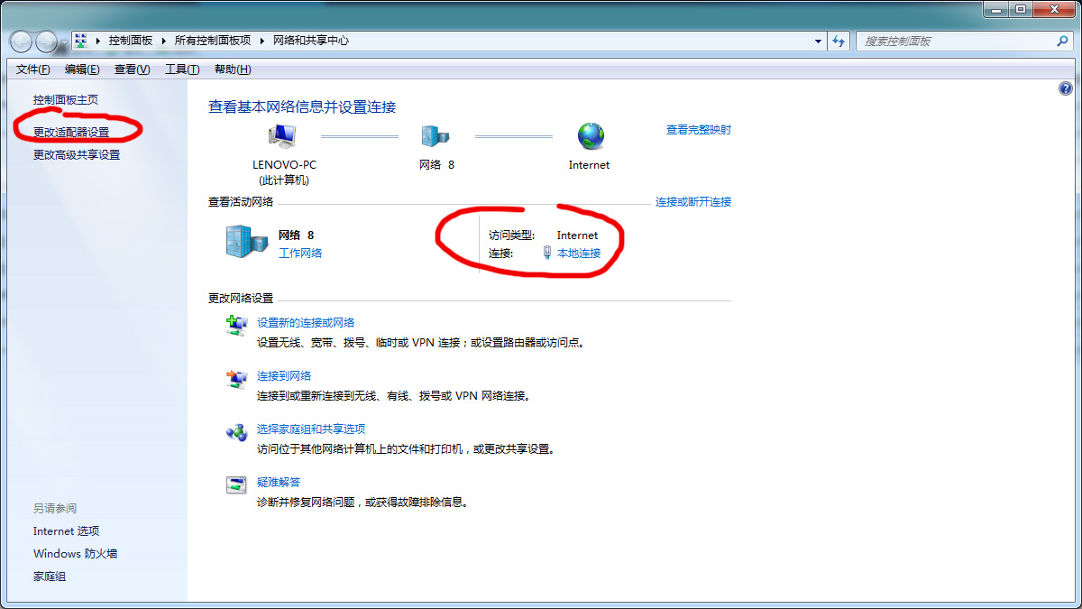
设置步骤：
双击 本地连接 – 属性 或 点左侧 “更改适配器设置”

Slide 8
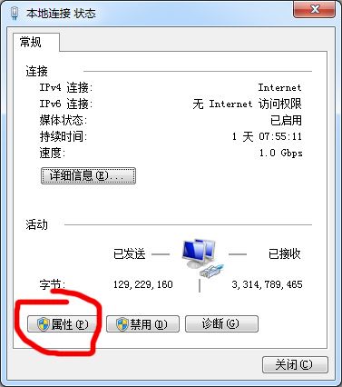
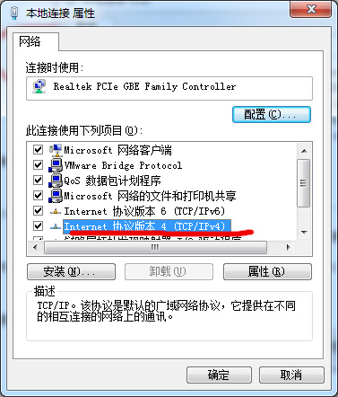
设置步骤：

Slide 9
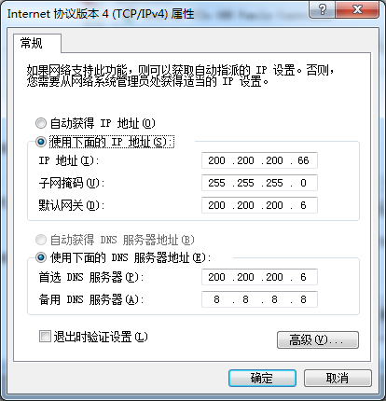
设置步骤：

Slide 10
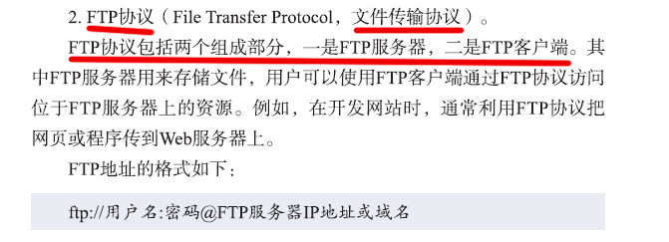
网络协议
二：FTP 协议 （p33）

Slide 11
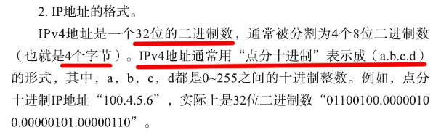
IP 地址 （p34）
IP 地址 （逻辑地址）、MAC 物理地址
ARP 地址解析

Slide 12
ipv4 （ipv6）
IP 地址 = 网络地址 + 主机地址
IP（ipv4）= 网络地址(网段)+主机地址
分
A类（1字节+3字节）
B类（2字节+2字节）
C类（3字节+1字节）
D类用于多点广播、E类地址保留（仅实验和开发）

Slide 13
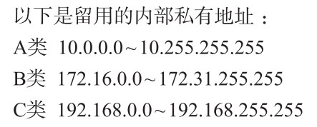
公有地址和私有地址
127.0.0.1可代表本机IP（localhost）
http://127.0.0.1 可测试本机配置的Web服务器

Slide 14
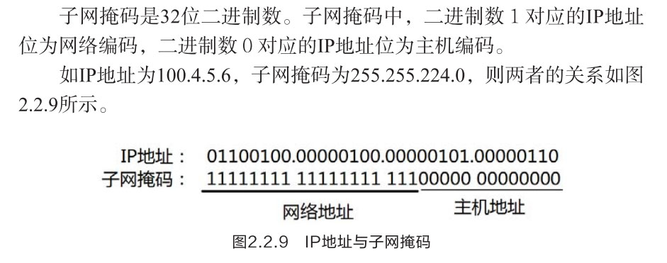
子网掩码 （p34）
IP 地址 = 网络地址 + 主机地址

Slide 15
判断网络地址和主机地址？是否同网段
ip 192. 168. 5.100
子网掩码 255. 255. 255.0
ip 192.168. 1.100
子网掩码 255.255.255.0

Slide 16
默认网关
与ip同网段

Slide 17
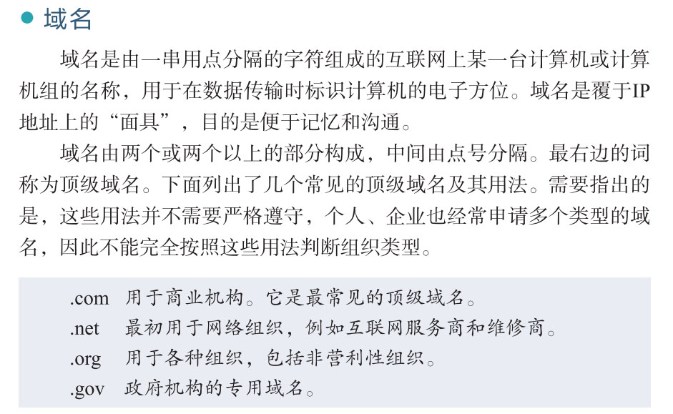
DNS服务器
域名解析
域名（p36）

Slide 18
ping 测试网络
ping 192.168.5.2
ping www.baidu.com
ping 127.0.0.1

Slide 19
端口port
端口号（对应程序），范围0--65535
知名端口（Well Known Ports）0--1023，
如HTTP服务80端口、FTP服务21端口
动态端口（Dynamic Ports），1024--65535，动态分配（当系统程序或应用程序需要网络通信时，向主机申请端口，主机动态分配端口，当程序关闭时，释放端口）

Slide 20
1、查找主机ip
win+r – cmd – ipconfig
2、设置主机ip、子网掩码、默认网关、DNS

Slide 21
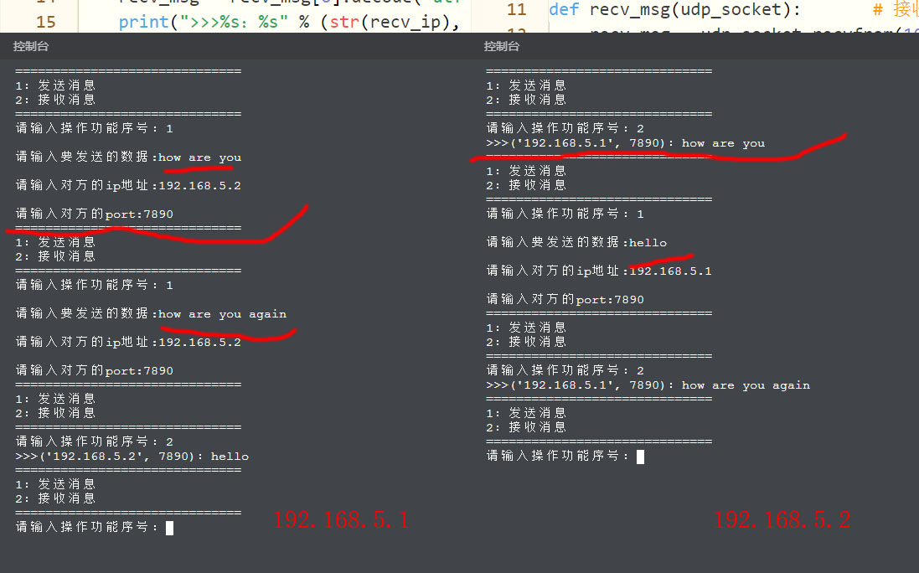
udp 聊天室

Slide 22
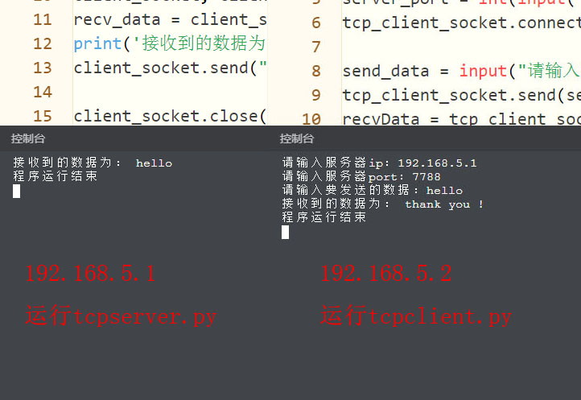
tcp 聊天 （分服务器端和客户端程序）

Slide 23
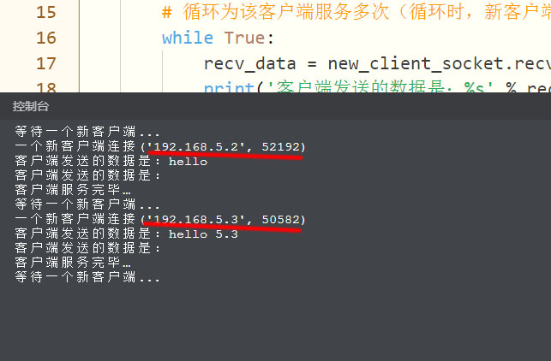
tcp 聊天 （服务器端接受多个客户端，类似银行排队办业务）

Slide 24
udp 聊天 （多线程接收）

